Slide 1
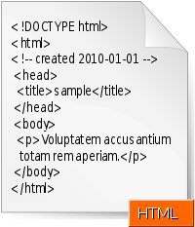

<5> CSS (Introduction)

Slide 2
План занятия
Что такое CSS
Способы подключения
Синтаксис
Интересные свойства
Кодирование цвета

Slide 3
1 Что такое CSS
CSS (/siːɛsɛs/ англ. Cascading Style Sheets — каскадные таблицы стилей) — формальный язык описания внешнего вида документа, написанного с использованием языка разметки.
Зачем? Разделить логику (html) от оформления сайта (css). Управлять внешним видом всего сайта путем изменения значения в одном файле.

Slide 4
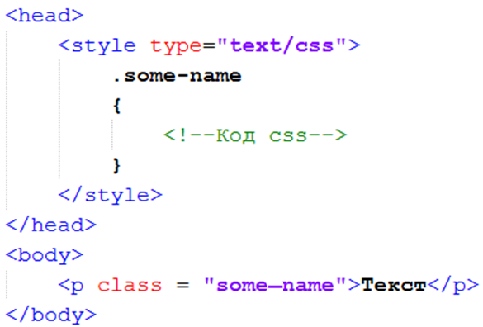
2 Способы подключения
Атрибут style
2. Тег <style> в области <head>
с указанием имени класса
(например, .some_name)
Далее имя класса указывается
в атрибуте class

Slide 5

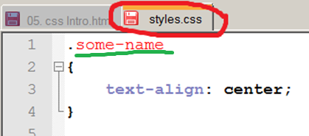
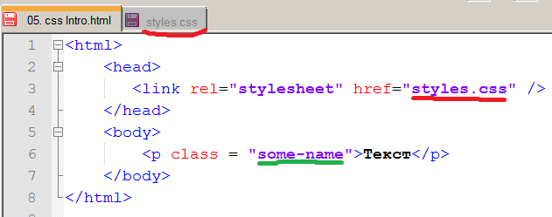


2 Подключение из файла

Slide 6
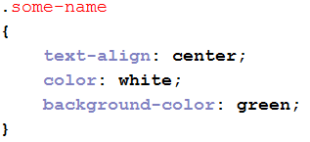
3 Синтаксис
Имя класса (селектор),
начинается с точки)
Точка с запятой
Отделяет свойства
друг от друга
Свойство
Значение свойства

Slide 7
4 Интересные свойства
text-align – выравнивание текста
font-style (size, family) – стиль (размер, семейство /Arial, например/) шрифта
color – цвет текста
padding (-right, -left, -top, -bottom) – отступ от края блок до содержимого
margin (-right, -left, -top, -bottom) – отступ от соседних блоков
border-color (style, width, radius) – цвет (стиль, ширина, скругленные углы) границы
background-color (image) – цвет фона (картинка на фоне)
box-shadow – тень от блока
text-shadow – тень от текста

Slide 8
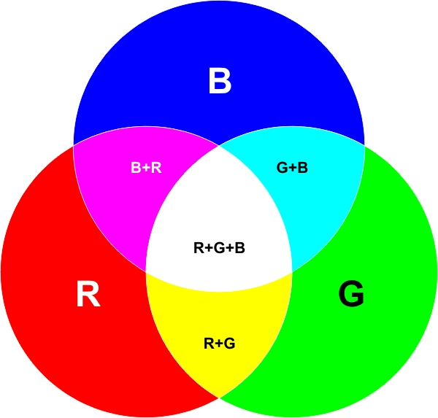

5 Кодирование цвета
В результате смешения красного, зеленого и синего цветов в определенных пропорциях и получаются все остальные цвета - количеством 16777216
Цвета кодируются значениями от 0 до 255, их принято записывать в шестнадцатеричном виде:
#78C5BD
Либо в десятичном:
rgb(120, 197, 189)
#000000
#FFFFFF

Slide 9
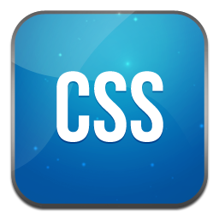
Благодарю за внимание

